Slide 1
Исследование компетенций учителей, обеспечивающих формирование предметных результатов в ходе освоения обучающимися основной образовательной программы основного общего и/или среднего общего образования на территории Томской области
Центр аттестации
педагогических
работников ТОИПКРО

Slide 2
Цели исследования предметных и методических компетенций учителей (далее – Исследование)
разработка и апробация инструментария для получения достоверной информации об уровне владения предметными и методическими компетенциями учителями, обеспечивающими предметные результаты освоения обучающимися основной образовательной программы основного общего и/или среднего общего образования по предметам (учебным предметам)/предметным областям: «История», «Обществознание», «Экономика», «Право», «Россия в мире», «Русский язык и литература», «Математика и информатика», «Родной язык и родная литература», «Основы духовно-нравственной культуры народов России».

Slide 3
Порядок и технологии проведения процедур исследования организатором Исследования
При проведении исследования последовательно реализуется 6 процедур и осуществляется мониторинг прохождения процедур исследования с применением специализированного портала ABBYY Мониторинг:
1. Печать комплектов диагностических работ.
2. Сбор дополнительной информации об учителях-участниках исследования.
3. Выполнение диагностической работы.
4. Сбор мнений учителей о содержании диагностической работы.
5. Обработка бланков ответов.
6. Экспертная оценка результатов выполнения диагностической работы.
7. Формирование итоговых оценок.
*Организатор исследования участвует в осуществлении процедур 1-5.

Slide 4
Категории специалистов, привлекаемые к участию или организации процедур исследования
К организации или участию в процедурах исследования привлечены следующие категории специалистов:
федеральные координаторы исследования;
региональные координаторы исследования;
учителя - участники исследования;
организаторы исследования;
руководители образовательных организаций, учителя которых являются участниками исследования;
технические специалисты;
привлеченные эксперты.

Slide 5
Технология проведения процедур исследования
Выполнение диагностических работ и заполнение бланка Опросника осуществляется в пунктах проведения исследований.
Наименование пункта проведения Исследования, его местоположение
Муниципальное бюджетное общеобразовательное учреждение «Каргасокская СОШ-интернат №1»
Муниципальное автономное общеобразовательное учреждение «Молчановская средняя общеобразовательная школа №1»
Муниципальное бюджетное общеобразовательное учреждение средняя общеобразовательная школа №1 г.Кедрового.
Муниципальное бюджетное общеобразовательное учреждение «Зырянская СОШ»
Муниципальное бюджетное общеобразовательное учреждение «СОШ № 198» , г. Северск
Муниципальное автономное общеобразовательное учреждение «Кожевниковская средняя общеобразовательная школа №1».
Муниципальное автономное общеобразовательное учреждение - средняя общеобразовательная школа №4, г. Асино
Муниципальное автономное общеобразовательное учреждение «СОШ № 2» г.Колпашево
Муниципальное казенное общеобразовательное учреждение «Берегаевская средняя общеобразовательная школа», Тегульдетский район
ТОИПКРО, г. Томск+ подведомственные
Муниципальное общеобразовательное учреждение «СОШ № 3» г. Стрежевой,

Slide 6
Технология проведения процедур исследования
Наименование пункта проведения Исследования, его местоположение
Муниципальное казенное общеобразовательное учреждение «Шегарская СОШ №2»
МБОУ «Бакчарская СОШ»
Муниципальное бюджетное общеобразовательное учреждение «Парабельская гимназия»
Муниципальное бюджетное общеобразовательное учреждение «Белоярская школа №1»
Муниципальное бюджетное общеобразовательное учреждение «Первомайская СОШ»
Муниципальное бюджетное общеобразовательное учреждение «Зоркальцевская СОШ»
Муниципальное автономное общеобразовательное учреждение Чаинского района «Подгорнская средняя общеобразовательная школа»
Муниципальное автономное общеобразовательное учреждение СОШ№1 с.Александровское
Муниципальное бюджетное общеобразовательное учреждение «Кривошеинская СОШ им. Героя Советского Союза Ф.М. Зинченко»

Slide 7
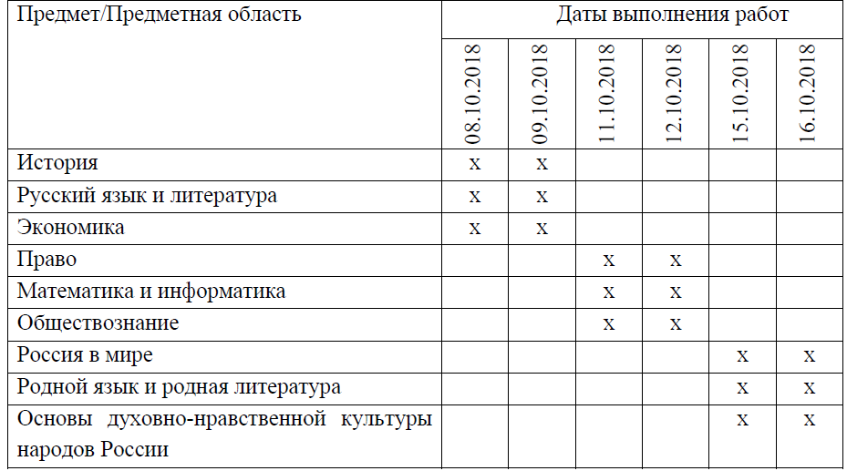
Учителя-участники исследования приглашаются в пункты проведения исследования с 08 октября 2018 г. по 16 октября 2018 г. в соответствии с установленным графиком.
Информирование учителей осуществляется через организаторов исследования, руководителей образовательных организаций, в которых работают учителя.
Томская область

Slide 8
Требования к пункту проведения исследования
В пункте проведения исследования для проведения диагностических работ должна быть выделена одна или несколько аудиторий. Количество и расположение аудиторий определяется исходя из особенностей рассадки участников и общей численности участников исследования в пункте проведения исследования.
Для каждого участника диагностической работы должно быть выделено отдельное рабочее место (индивидуальный стол и стул), т.к. последующая рассадка участников диагностической работы должна производиться по одному участнику за парту (рабочее место).
В аудиториях должны быть закрыты стенды, плакаты и иные материалы со справочно-познавательной информацией по соответствующим учебным предметам.
В аудиториях должна быть подготовлена бумага для черновиков из расчета не менее двух листов на каждого участника диагностических работ.
Аудитория должна быть оборудована доской для записи времени начала и окончания диагностической работы.
В аудитории должны находиться часы с верно выставленным временем для контроля соблюдения регламента продолжительности диагностической работы.
В пункте проведения исследования должно быть оборудовано рабочее место технического специалиста с оборудованием и программным обеспечением,

Slide 9
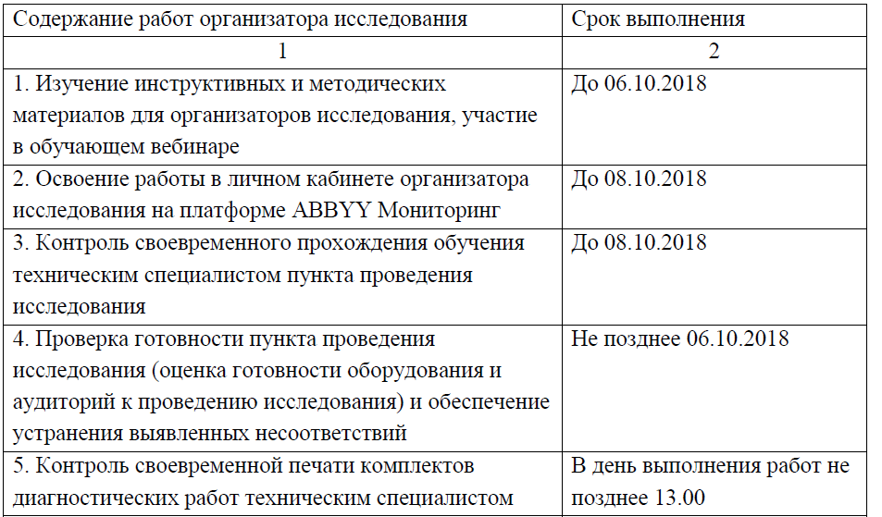
Последовательность действий организатора исследования
http://academy.prosv.ru/teachers

Slide 10
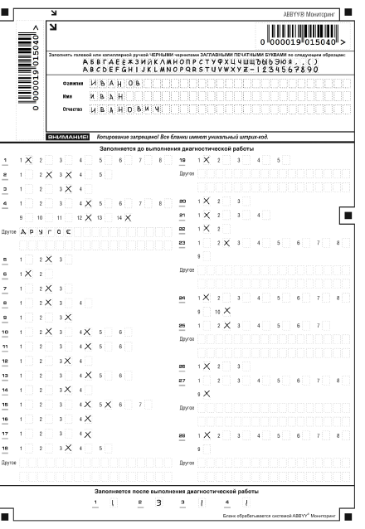
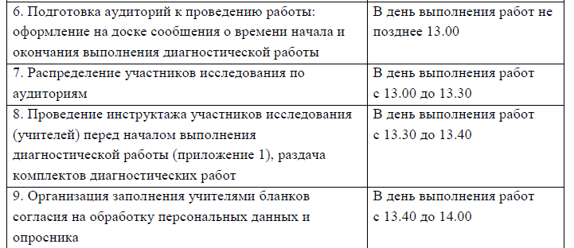
До начала диагностической работы
После выполнения диагностической работы

Slide 11
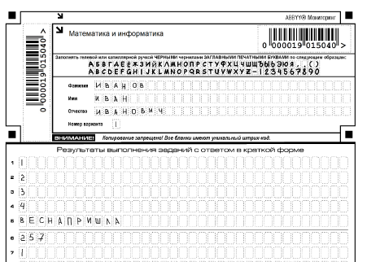
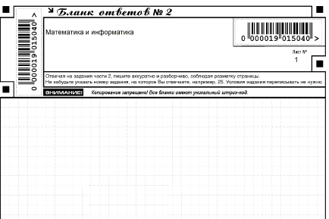
Заполняем черной
гелиевой ручкой!

Slide 12
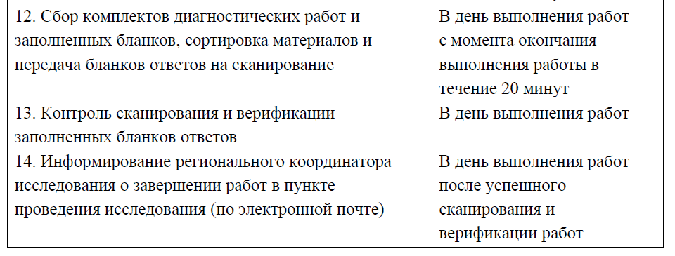

Slide 13
Спасибо за внимание!

